Slide 1
Kennarar:
Dagný Rut Haraldsdóttir og Lilja Bjarnadóttir

Slide 2
Kostir og gallar
sáttamiðlunar

Slide 3
Kostir
Sparar tíma og peninga
Betri starfsandi og bætt samskipti
Sambandið varðveitt
Sveigjanlegt ferli
Allt sem fer fram í sáttamiðlun er trúnaðarmál

Slide 4
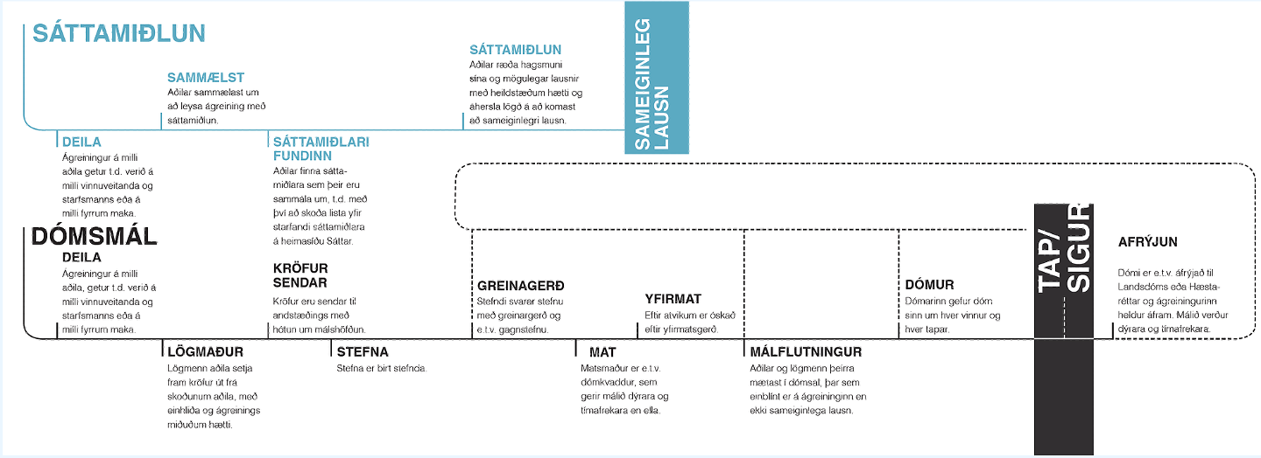

Slide 5
Gallar
Algjörlega háð sáttavilja aðila hvort það næst lausn í málinu, ólíkt gerðardómi eða dómstólum þar sem það kemur alltaf niðurstaða
Ef aðilar standa ekki við sáttina þarf að fara aðrar leiðir til að fá úrlausn
Hentar ekki í öllum málum
Kostir, s.s. sveigjanlegt ferli, getur verið galli ef aðilar ná ekki samkomulagi um málsmeðferðina

Slide 6
Hvernig er hægt aðlaga sáttamiðlun að mismunandi aðstæðum?
Fjölskyldumál
Fasteignamál
Vinnustaðadeilur
Sáttamiðlun með ólíkum aldurshópum (börn, unglingar, eldra fólk)

Slide 7
Sáttamiðlun í fjölskyldumálum
Fleiri en einn sáttamiðlari
Mikið af tilfinningum
Skilnaður / Sambúðarslit
  Sáttameðferð skylda ef það eru börn
Erfðamál

Slide 8
Sáttamiðlun í fasteignamálum
Mál sem svaraði e.t.v. ekki kostnaði að fara með fyrir dómstóla
Stuttur tími skiptir miklu máli í fasteignamálum
Leigusamningar

Slide 9
Sáttamiðlun í vinnustaðadeilum
Innanhúss
  Viðkvæm sambönd
  Valdaójafnvægi (yfirmaður / undirmaður)
  Valdsvið aðila
  Afköst minnka
Milli fyrirtækja eða stofnanna
  Mikilvæg viðskiptasambönd

Slide 10
Mismunandi aldurshópar í sáttamiðlun
Börn /unglingar
  Orðanotkun, tónn, hlutverk sáttamiðlara
Börn unglingar mæta fullorðnum
  Valdaójafnvægi
  Foreldri/forráðamaður með
Eldra fólk
  Skilningur, úthald á fundi, aðgengi

Slide 11
Sáttamiðlun í sakamálum
Uppbyggileg réttvísi
  leitast við að ná sáttum milli brotamanns og brotaþola í kjölfar afbrots
Ungir afbrotamenn
Minniháttar afbrot
Kynferðisglæpir?

Slide 12
Hvar finn ég sáttamiðlara?
Annar/báðir aðilar leita eftir sáttamiðlara
Sáttamiðlari setur sig í samband við aðila eftir ábendingu, t.d. frá vinnuveitanda
Tilvísun; í gegnum stofnanir, frá lögfræðingum, samningsbundið eða staðlað ferli

